Slide 1
第五章 数据库加密技术
朱虹
华中科技大学计算机学院

Slide 2
5.1 数据库加密的基本要求
1. 数据库加密的必要性
数据库管理系统(DBMS)作为计算机系统的核心软件担负着存储和处理大量信息的任务, 容易成为黑客攻击和内部管理人员攻击的重要目标。
(1) 数据库管理员的权力至高无上，既负责各项系统管理工作，又可以查询数据库中的一切信息；
(2) OS和DBMS对数据库文件缺乏有效的保护措施，有经验的网上黑客会直接利用OS工具窃取或篡改数据库文件内容。——若数据库是经过加密的，得不到想要的数据;
——原因: 原始数据以可读形式存放在数据库中
什么是数据库加密系统:一个能够对数据库中的明文数据进行加密，并以密文保存；当合法用户读取数据时，该系统能够将密文解密成明文返回给用户的系统。

Slide 3
5.1 数据库加密的基本要求
2. 基本要求
数据库加密系统应该满足以下几个方面的要求：
(1) 足够的加密强度，保证长时间、大量数据不被破译
(2) 灵活的密钥管理机制，加解密密钥存储安全，使用方便可靠
(3) 合理处理数据、恰当地处理数据类型
(4) 加密后的数据库存储量没有明显增加
(5) 加解密速度足够快，影响数据操纵的响应时间足够短
(6) 加解密对数据库的合法用户操作(如数据的增、删、查、改)是透明的

Slide 4
5.1 数据库加密的基本要求
3. 数据库对加密算法的要求
现有的加密算法几乎都是针对通讯特点而设计的，至今还没有专门用于数据库加密的加密算法。只能根据数据库系统的特点，将现有的加密算法应用到数据库加密中。
(1) 数据库加密以后，数据库不应明显增加。
(2) 某一数据加密后，其数据长度不变。
(3)加解密速度要足够快，数据操作响应时间应该让用户能够接受。
(4) 产生的密文应该频率平衡，随机无重码规律，周期很长而又不产生重复现象。攻击者很难通过对密文频率、重码等特征的分析获得成功。
(5) 密钥的管理应简单
——加密算法的选择是非常关键的问题，应该尽量选择已经被证明是成熟的加密方法。

Slide 5
5.1 数据库加密的基本要求
4. 数据库加密后数据库功能受到的限制
DBMS要完成对数据库文件的管理和使用，必须具有能够识别部分数据的条件。因此，只能对数据库中数据进行部分加密。以下几种字段不能加密：
(1) 索引字段不能加密
为了达到提高查询速度的目的，数据库常建立一些索引，如B树索引、HASH索引等，他们的建立和应用必须是明文状态，否则将失去索引的作用。
(2) 关系运算的比较字段不能加密
查询往往需要DBMS进行筛选，“条件”选择项必须是明文，否则DBMS无法进行比较筛选。
(3) 表间的联接字段不能加密
数据库表之间存在着密切联系，”外键”是其中一种，外键加密就无法进行表与表之间的连接运算。

Slide 6
5.2 数据库加密的实现机制
1. DBMS提供加密功能
数据库应用
数据库管理系统
加密组件
数据库
未加密数据
加密数据
密钥信息

Slide 7
5.2 数据库加密的实现机制
DBMS提供加密功能——优点和缺点
优点：
.加密功能强
.加密功能集成为DBMS的功能，实现加密与DBMS的无缝耦合
缺点：
.性能影响大
.密钥管理风险大——加密密钥的安全保护依赖于DBMS访问控制机制，有权访问数据的用户也可以访问密钥。改进：用硬件加密器保存密钥
.加密算法的选择依赖于数据库厂商的支持，自主性受限

Slide 8
5.2 数据库加密的实现机制
2. 库外加密
数据库应用
数据库管理系统
密码服务器
(密钥管理)
数据库
未加密数据
加密数据

Slide 9
5.2 数据库加密的实现机制
2. 库外加密
优点：
.加解密由客户端或专门的加密服务器实现，减轻了数据库服务器与DBMS的运行负担
.可以将加密密钥与所加密的数据分开保存，提高了安全性
.由客户端与服务器的配合，可以实现端到端的网上密文传输——加解密运算在客户端进行，不影响DBMS的负载
缺点：
.加密后数据库功能受到限制

Slide 10
5.2 数据库加密的实现机制
3. 数据库加密实现对比
 | 库内加密模式 | 库外加密模式
加解密执行者 | DBMS | 专门的密码服务器或客户端
对数据库应用是否透明 | 是 | 否
服务器端性能影响 | 服务器运行负担大 | 基本无影响
密钥管理 | 库内存储，风险大 | 专门保护，风险小
是否影响DBMS功能 | 完全不影响 | 影响索引等部分功能
密码服务能力 | 提供的算法等密码服务能力受DBMS限制 | 可以灵活地变更，提供多种密码服务

Slide 11
5.3 关键影响因素
1.加密粒度的选择
数据库级:加密对象是整个数据库
表加密:加密对象是整个表，每个表与不同的表密钥运算，形成密文存储。简单，效率低
(2) 属性加密：即域加密或字段加密，以表中的列为单位进行加密
(3) 记录加密：把表中的一条记录作为加密单位。
(4) 数据元素加密：以记录中每个字段的值为单位进行加密。实现复杂，每个数据项使用不同的密钥，需要大量的密钥，要解决密钥的管理问题。

Slide 12
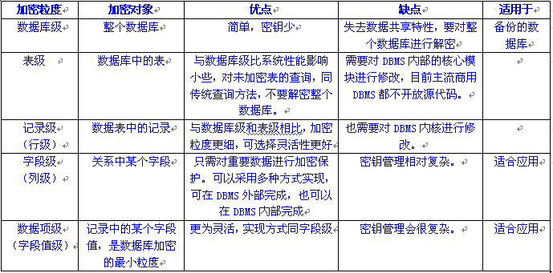
5.3 关键影响因素
1.加密粒度的比较

Slide 13
5.3 关键影响因素
2.加密算法
序列密码体制
直接对当前字符进行变换，即以一个字符为单位进行加密变换。每一字符数据的加密与数据的其他部分无关。缺点: 密码破译人员容易破译
(2)分组密码体制
.明文按固定长度分组，对各组数据用不同的密钥加密(或脱密)
.对明文尾部不满一个整组的碎片通常采用填充随机数的办法将其扩充为一个整组，然后进行正常加密
——有较好的加密强度

Slide 14
5.3 关键影响因素
2.加密算法
(3)公开密钥体制
缺点:加/脱密速度较慢，目前常用于用户认证、数字签名以及密钥传输等，难以适应数据库加密的速度要求
3.数据库加密系统对数据库密码的要求
.数据库加密以后，数据量不应明显增加；
.某一数据加密后，其数据长度不变；
.加/脱密速度要足够快，数据操作响应时间应该让用户能够接受

Slide 15
5.3 关键影响因素
4.密钥管理
(1)数据库加密系统的密钥特点
.密钥的相关信息必须存放在机器中，存在被非法使用的风险
. 加密密钥不能随时更换
.对不同的数据需要使用不同的密钥，密钥量非常大，需要实现动态管理
.用户所持密钥量应较小，但同时又要保证一个用户可存取多个数据，一个数据可被多个用户存取，存在安全与保证效率的矛盾。

Slide 16
5.3 关键影响因素
4.密钥管理
(2)分级密钥管理——多级密钥管理体制
.整个系统设置一个主密钥MK，它由系统随机产生，利用它可以对表密钥进行加密
.每个数据库的表都有一个表密钥TK，用来生成数据项密钥的密钥加密密钥。表密钥的保护是将表密钥用MK加密后，以密文的形式存放在数据字典中
.数据项加密密钥是对数据项进行加/脱密的工作密钥，它由TK以及行列参数通过函数的方法动态生成。

Slide 17
5.3 关键影响因素
4.密钥管理
(2)分级的密钥管理
表密钥TK
主密钥MK
密钥加密密钥
二级密钥
数据项密钥K_{ij}
数据加密密钥

Slide 18
5.3 关键影响因素
4.密钥管理
(2)分级的密钥管理
.主密钥保护了工作密钥
.工作密钥保护敏感信息
.整个系统的安全依赖于主密钥的安全
主密钥的安全：
.主密钥的生成
.主密钥的存储
.主密钥的更换

Slide 19
5.3 关键影响因素
4.密钥管理
(3)传统的方法
.密钥保存在安全字典中
.需要进行加/解密时，通过访问安全字典获取密钥

Slide 20
5.3 关键影响因素
5.数据库加密的局限性
.系统运行效率受到影响
.难以实现对密文数据的完整性约束的定义
.对数据的SQL及SQL函数操作受到制约
.密文数据容易受到攻击
.不能取代其他安全机制

Slide 21
5.3 关键影响因素
6. 密文数据的查询
(1) 不用解密而直接操作密文数据的方法。不用对密文数据进行解密，就能够直接对它进行常规的数据库操作。这是一种非常理想的方法，可以大大提高系统性能。（秘密同态加密技术）
(2) 快速解密的方法。能够快速地解密数据库中的密文数据，从而提高系统的查询性能。（子密钥加密技术、智能卡加密技术等）
(3) 缩小解密范围的方法。只需要对数据库中的部分密文数据解密，大大地减少解密的工作，从而提高系统的性能。（过滤技术、索引技术）

Slide 22
5.4 攻击加密数据库的方法
1 获取密钥。在现代加密算法中，安全性不是依赖算法本身的保密，而是依赖于密钥的安全，一旦获取了密钥，就能解密存储的密文获得明文。
密钥泄露；密码分析方法: 唯密文攻击、已知明文攻击、选择明文攻击、自适应选择明文攻击等获取密钥。
2 对比明密文攻击。分析者不仅可以得到一些数据的密文，而且也知道这些数据的明文。数据库中，由于字段值存在重复的特征，如果采用相同算法和密钥进行加密，一些对应关系可能推导出密文对应的明文。
3 字典式攻击。编制一些可能出现的数据，用加密算法加密,与密文进行比较，找出密文所对应的明文。在数据库中，字段值具有特定的数据类型，且字段值还可以符合一些约束条件，这为编制字典提供了极大的方便，使得这种攻击方式在数据库更为常见。
4 统计攻击。通常来说，明文数据呈现一定的概率分布，经加密后，密文数据也会具有相近的概率分布。

Slide 23
5.5 数据库加密技术的问题
.如何直接在字符型密文数据上执行带LIKE的子句
.如何直接在密文数据上执行范围查询
.密文数据的排序、分组。Select语句中的Group by、Order by、Having子句的操作对象若是加密数据，解密后明文数据将失去原语句的分组、排序、分类作用。
.密文索引的管理
.加密数据库的完整性问题。实体完整性和引用完整性是为支持数据库安全性而扩展的两个原则，这两个原则在数据库加密后仍然必须坚持。通常它们由关系系统自动支持。让数据库加密后，实体完整性不会被破坏，而引用完整性难以维护。
.SQL语言中的内部函数将对加密数据失去作用。DBMS对各种类型数据均提供了一些内部函数，这些函数不能直接作用于加密数据。

Slide 24
5.6 数据库加密技术 ——目前的解决方法
2. 缩小解密范围的方法——应用于DSP环境(数据服务提供者模型)
“数据库作为服务”模型的思想，这种模型的重要问题是数据保密问题。
.数据的所有者需要确保存储在服务提供者站点的数据不被外站点的窃取者所窃取；
.如果服务提供者本身是不可信的，则需要进一步对数据进行保护。*
. 在不解密数据的前提下，如何在加密数据上执行SQL查询
.服务提供者站点(数据库服务器)处理尽可能多的查询，而客户端执行解密和余下的查询过程

Slide 25
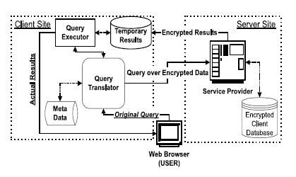
5.6 数据库加密技术 ——目前的解决方法
2. 缩小解密范围的方法——应用于DSP环境(数据服务提供者模型)
图一 服务提供者体系结构

Slide 26

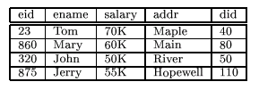
2.缩小解密范围的方法——应用于DSP环境(数据服务提供者模型)
(1)关系加密和存储 ——可以使用任意的加密算法
5.6 数据库加密技术 ——目前的解决方法
对于每个关系R(A₁,A₂,…,A_{n})，在服务器上存储的是一个加密关系:
属性etuple存储的是关系R的加密字符串(即密文)，每个属性A_{i}^{S}对应A_{i}的索引，此属性将在服务器上的查询处理中用到。例: 关系emp, 它存储一些公司雇员的信息。

Slide 27
2.缩小解密范围的方法——应用于DSP环境(数据服务提供者模型)
(1)关系加密和存储
5.6 数据库加密技术 ——目前的解决方法
在服务器端，关系表emp映射成为一个对应的关系表emp^{S}:
仅需要在那些涉及选择和联接操作的属性上建立索引。
例：若已知在任何一个涉及选择和联接的查询中都不出现属性addr，则不需要创建此属性之上的索引。不失一般性，假定在关系的每个属性之上都建立一个索引。

Slide 28
(a)分区功能
5.6 数据库加密技术 ——目前的解决方法
关系R^{S}的属性A_{i}^{S}存放的内容， 定义一个分区partition函数：
partition(R.A_{i})={p1, p2, …, pk}
例:考虑上表emp的eid属性，假定这个属性的值域是[0，1000]，整个值域划分为5个分区：
partition(emp.eid)=
不同的属性可以使用不同的分区函数进行分区

Slide 29

(b) 识别函数
5.6 数据库加密技术 ——目前的解决方法
定义名为ident的识别函数 ，给属性A_{i}的每个分区 pj分配一个识别器ident_{R.Ai}(pj)。下面是分配给属性emp.eid五个分区的识别器，如：
属性emp.eid的分区和识别函数
函数ident的函数值是唯一的， 即

Slide 30

(c) 映射函数
5.6 数据库加密技术 ——目前的解决方法
映射函数将属性A_{i}的值域中的值v映射到p_{j}，p_{j}是包含值v的一个区间
属性值的映射函数分为两种：保持有序的和随机的。与保持有序的映射函数相比，随机映射函数提供更高的保密性，使用保持有序的映射函数可以简化查询转换。可以为这两种映射函数分别开发查询转换策略。

Slide 31
三种映射函数
5.6 数据库加密技术 ——目前的解决方法
记S是属性A_{i}值域范围内的一个区间，定义以下与属性A_{i}关联的映射函数:
Map_{R.Ai}(S) = {ident_{R.Ai}(p_{j})|p_{j}∩S≠Ø}
Map_{R.Ai}(v) = {ident_{R.Ai}(p_{j})|p_{j.}high≥v}
Map_{R.Ai}(v) = {ident_{R.Ai}(p_{j})|p_{j}.low≤v}
(1)分区的识别器的集合，与区间S相重叠的识别器构成的值；
(2)由分区pj的上界不小于v的值的那些识别器构成的集合；
(3)由分区pj的下界不大于v的值的那些识别器构成的集合。
>
<

Slide 32

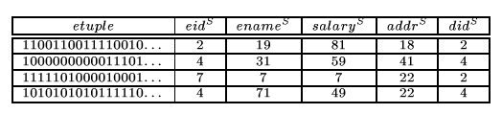
(d) 存储加密数据
5.6 数据库加密技术 ——目前的解决方法
加密关系R^{S}存储在服务器上，对于关系R中的每个元组<a1, a2, …, an>，关系R^{S}存储的元组是：
函数encrypt用于加密原关系中的每个元组
例：下表是将公司雇员关系emp加密之后得到的加密关系emp^{S}， 它存储在服务器上

Slide 33
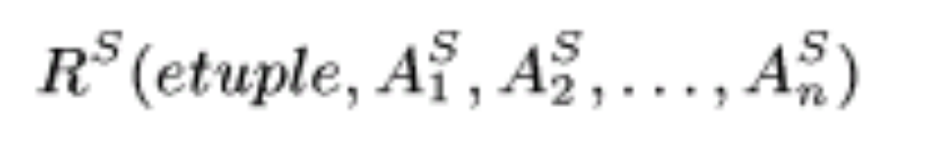
5.6 数据库加密技术 ——目前的解决方法
说明：
.第一列etuple是关系emp^{S}的一个属性，这个属性是原关系emp所没有的，etuple列中的字符串是根据将原关系emp中的每个元组加密后得到的。
.第二列对应雇员号上的索引，例如，在原关系的第一个元组中，属性eid的值是23，它对应的区间为[0,200]，识别函数将此区间映射为2，因此表中第二列第一行的值是2；类似地，原关系中雇员号为860的元组经过映射函数的映射后，得到的值为4，因此表中第二列第二行的值是4。上表中，不同属性分别用到了不同的映射函数 。
符号表示：给定关系R(A₁,A₂,…,A_{n})，加密之后的关系E(R)为:

Slide 34
(e) 解密函数
5.6 数据库加密技术 ——目前的解决方法
D(R^{S})=R:表示将密文R^{S}解密，如：D(emp^{S})=emp。
操作符D也可应用于查询表达式，查询表达式包括与关系操作符有关的多个表。
用D对关系R_{i}^{S}进行解密的过程是：先根据索引查询密文，再解密密文，最后得到的未加密的属性值。

Slide 35
(2)映射查询条件Map_{cond}
5.6 数据库加密技术 ——目前的解决方法
对于每个关系，服务器端存储的是加密元组，以及根据映射函数得到的属性索引值，同时，客户端存储有关索引的元数据，如有关属性分区的信息和映射函数等。
查询条件的形式：
属性 op 值
属性 op 属性
(条件∨条件)︱(条件∧条件)︱(﹁条件)
op操作指的是=，<, >, ≤, ≥

Slide 36

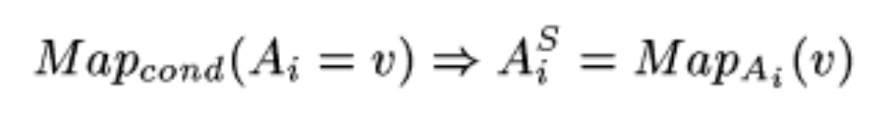
5.6 数据库加密技术 ——目前的解决方法
在以下的讨论中用到下表来说明转换过程:
属性 = 值: 在选择操作中存在这种查询条件。
转换为映射函数上的查
询，会带来什么问题？
属性 < 值根据映射函数是保持次序的还是随机的，存在不同的转换过程。
保序:
随机：

Slide 37
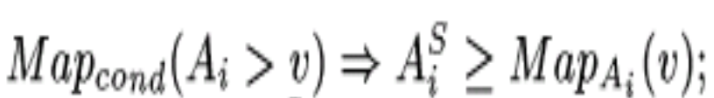
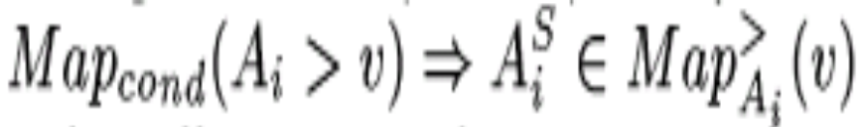

5.6 数据库加密技术 ——目前的解决方法
属性 > 值：在选择操作中存在这种查询条件。如上所述，把映射函数区分为保持有序的和随机的两种情况。
保序:
随机:
例:下面的查询条件是这样转换的：

Slide 38
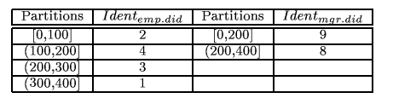

5.6 数据库加密技术 ——目前的解决方法
查询条件emp.did=mgr.did转换成查询条件C₁：

Slide 39
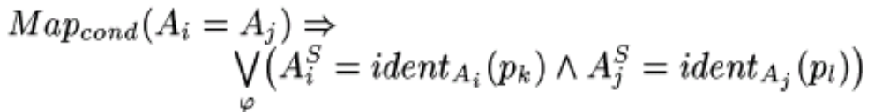

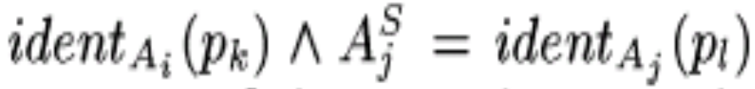
5.6 数据库加密技术 ——目前的解决方法
属性1=属性2：查询条件当中的这两个属性可能分别来自两个不同的表，也可能来自于同一个表。在选择查询中也可能会出现这种查询条件，并且这两个属性可以来自同一个表。
即：要考虑属性A_{i}和A_{j}中所有有重叠的区间对，对每一个区间对，有一个合取式
再在每个这样的合取式上做析取
Ø

Slide 40
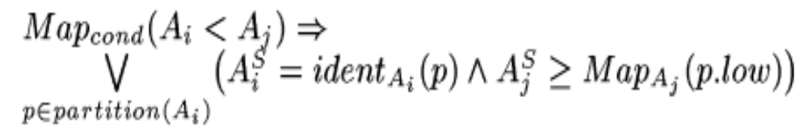
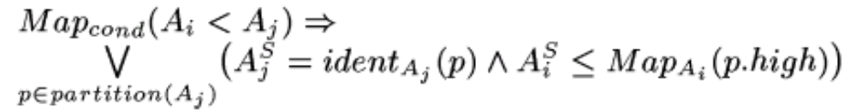
5.6 数据库加密技术 ——目前的解决方法
属性1<属性2：假设查询条件是A_{i}<A_{j}，属性A_{i}和A_{j}的映射函数是保持有序的还是随机的，决定了查询条件的映射结果。——有一个属性的映射函数是保序的
Map_{Aj}是保序的: 列出属性A_{i}的所有分区，并识别出属性A_{j}的那些满足有序查询条件的分区。
Map_{Ai}是保序的：

Slide 41
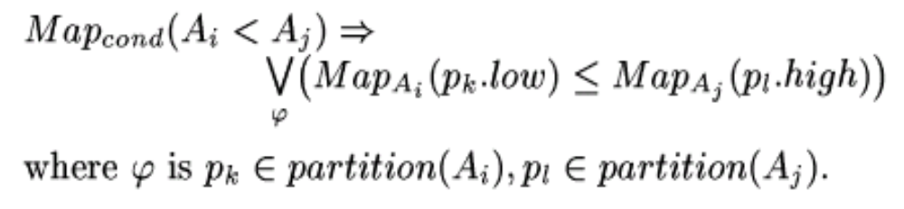
5.6 数据库加密技术 ——目前的解决方法
属性1<属性2：假设查询条件是A_{i}<A_{j}，属性A_{i}和A_{j}的映射函数是保持有序的还是随机的，决定了查询条件的映射结果。
Map_{Ai}和Map_{Aj}都是保序的:查询条件转换过程的基础建立在属性A_{i}和A_{j}的指定分区上。

Slide 42
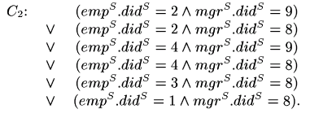
5.6 数据库加密技术 ——目前的解决方法
例如，查询条件emp.did<mgr.did转换成查询条件C2：

Slide 43
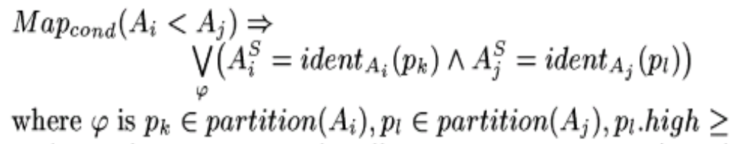
5.6 数据库加密技术 ——目前的解决方法
属性1<属性2：假设查询条件是A_{i}<A_{j}，属性A_{i}和A_{j}的映射函数是保持有序的还是随机的，这决定了查询条件的映射结果。
Map_{Ai}和Map_{Aj}都是随机的:

Slide 44
5.6 数据库加密技术 ——目前的解决方法
总结
优点: 缩小了查询范围，修改查询语句后，使得直接在密文上的查询成为可能，通过尽可能地让查询在服务器上执行提高查询性能
缺点:
. 服务器会产生多余的数据交给客户端
. 安全性不够好：
(1) 可以根据数据的分布情况，对密文进行攻击
(2) 从加密消息的不可区分性？可以举例说明。
. 怎样将上述思想扩展，而实现对字符串、中文字符的加密？

Slide 45
题目2:字符数据的加密方法及性能分析
总要求：
(1) 不考虑密钥的管理技术，表内所有数据采用等密钥加密，要充分利用DBMS的管理能力;
(2) 数据库加解密在客户端进行;
(3) 要对2类查询: LIKE 和范围查询进行测试，不要求做成通用程序，可以专门针对这两类查询设计处理程序;
(4) 全表查询后解密和直接密文查询进行性能对比。
注意: 英文字符加密处理采用TPC-H数据生成工具产生初始数据，再编写程序加密后保存在数据库中；中文字符加密则可以用金庸小说作为测试数据。

